Slide 1
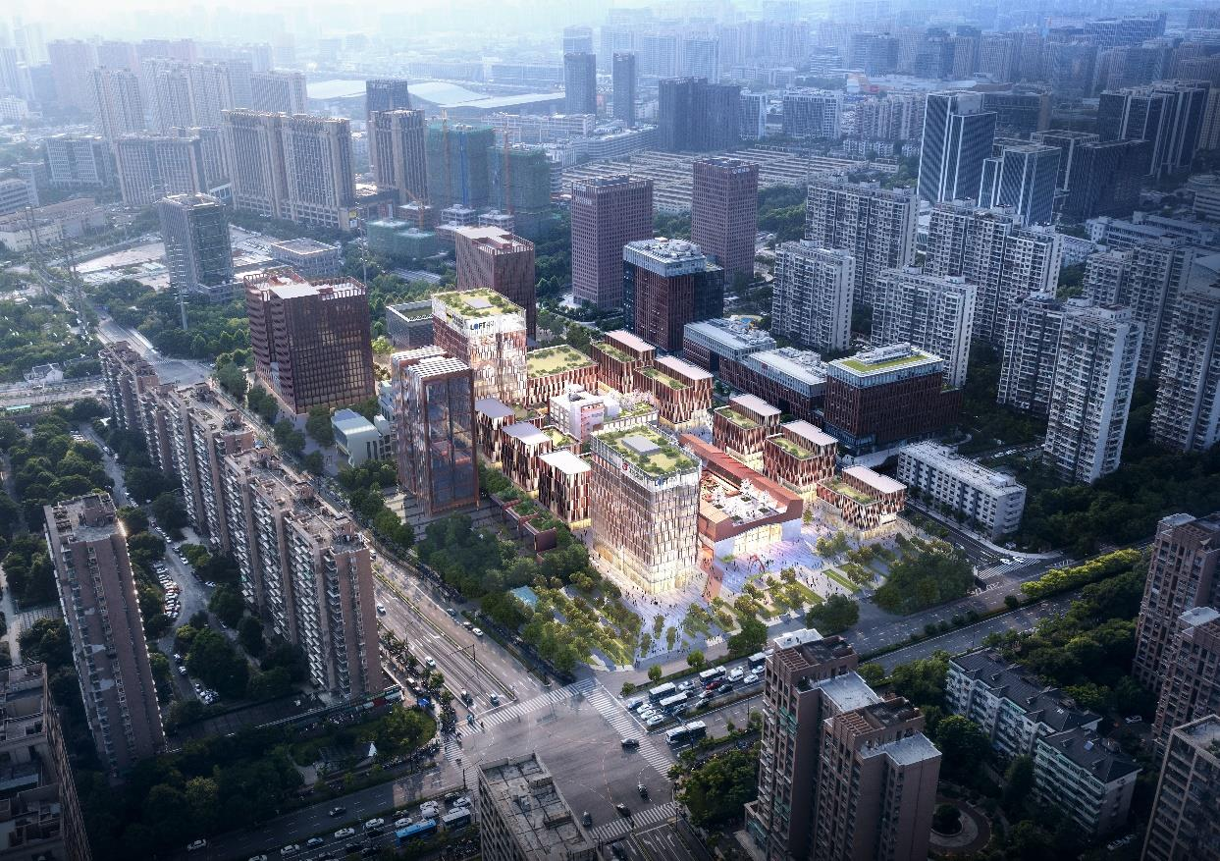
03
规划策略深度解析
PLANNING STRATEGY
拆留决策、空间结构、容量策略、开放街区、景观体系与控规调整——系统拆解LOFT49的规划逻辑

Slide 2
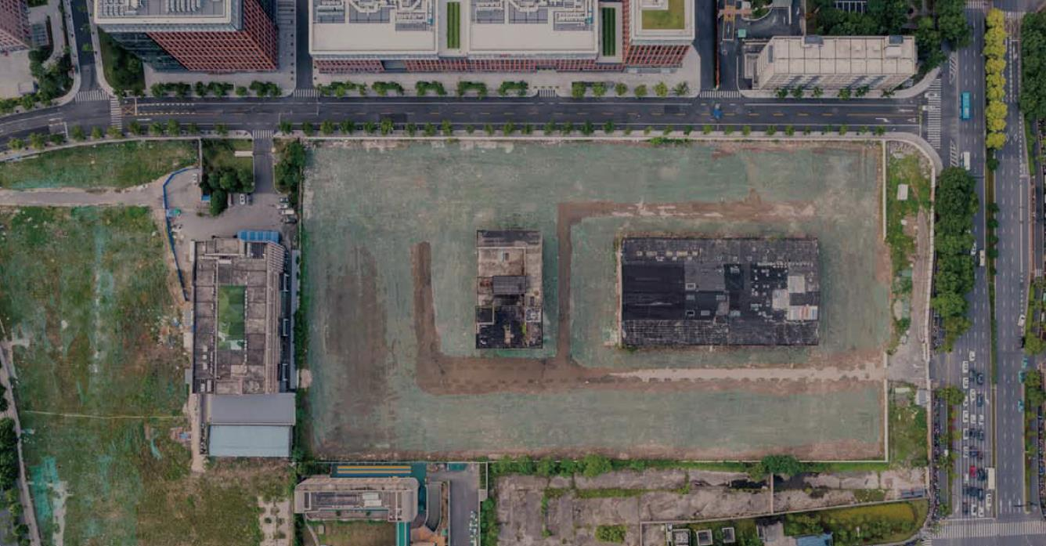
03 — 3.1 "拆留"决策
基于遗产评估的科学甄别
▲ 拆除后场地鸟瞰——空地上保留的两栋核心建筑轮廓清晰可见
四维度评估体系
"点-线-面"拆留逻辑
科学决策成果
历史价值（建造年代·事件关联度）· 物质状态（结构安全性·保存完整度）· 建筑特征（工业特征完备程度）· 空间地位（厂区格局中的核心性）
"点"：6号楼+10号楼作为高价值遗产节点完整保留；"线"：两节点间重组为中轴线形成空间骨架；"面"：拆除建筑释放地块重新规划为新建用地与开放广场
10号楼四项指标均高分→完整保留；后建仓库结构损坏且无工业特征→拆除；结果：遗产居中为核，新建外围环绕

Slide 3
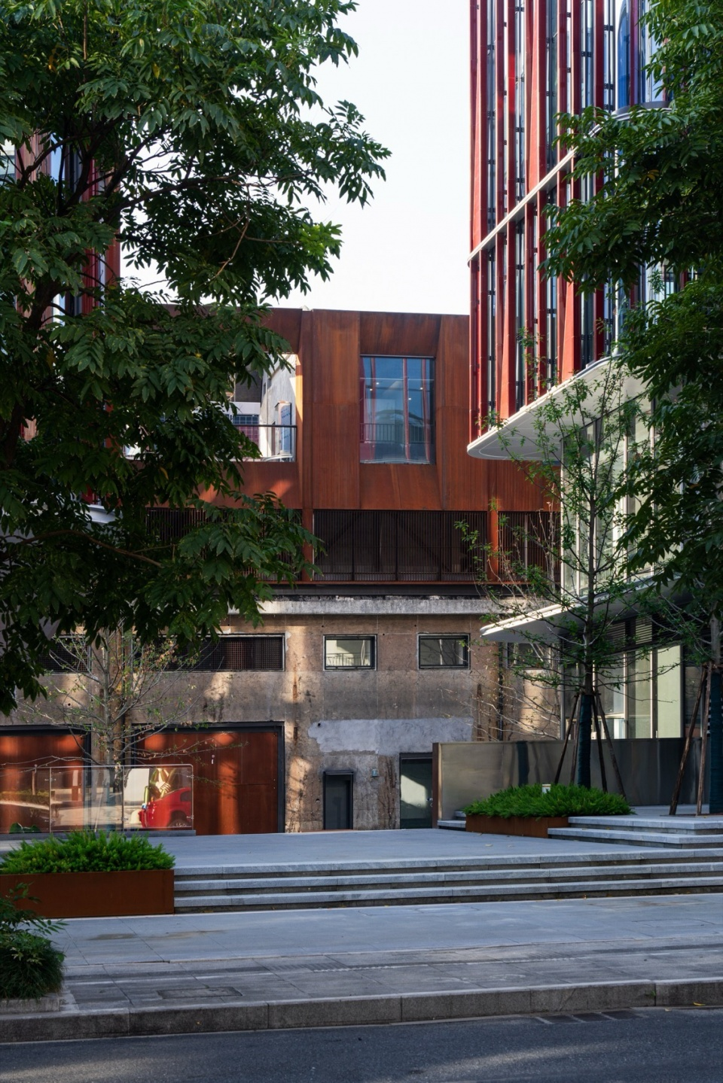
03 — 3.2 空间结构
以遗产为核的中轴线组织
"以旧为核、以新围旧"
6号楼和10号楼构成园区中轴线和精神中心，新建建筑沿中轴线两侧展开布局。新建筑如同从旧工业基底中自然生长的新枝，共同构成完整的空间生态系统
肌理延续与有序增量
整体延续厂区原有肌理，以遗产建筑作为空间轴线核心节点，仅在外围增加建筑容量。新建面积近9万平方米，新旧之间形成有机的生长关系而非简单并置
空间层次的清晰性
遗产建筑居中为核，新建建筑外围环绕，形成清晰的空间层次。这种结构使两栋核心建筑在新建体量中不被边缘化，始终占据视觉与空间中心
▲ 保留建筑居中、新建建筑环绕的空间关系

Slide 4
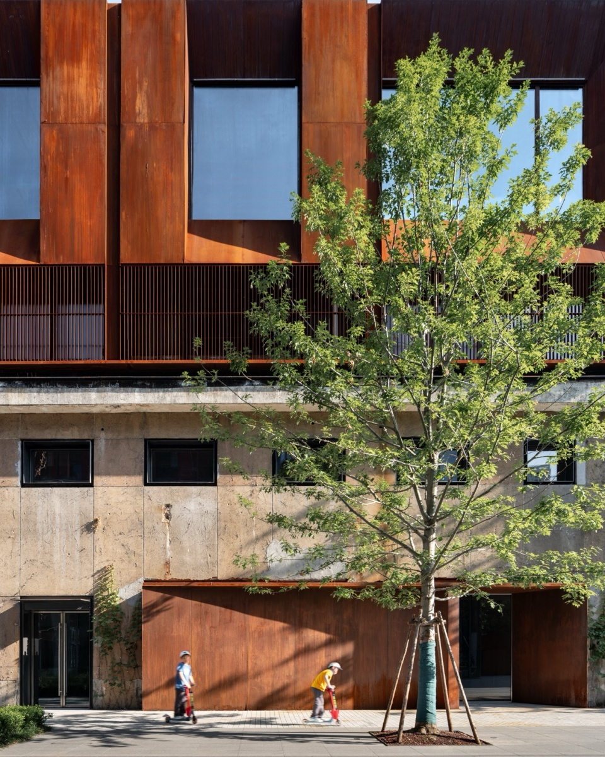
03 — 3.2 空间布局对比
与国内外类似案例的规划结构对比
案例 | 空间结构策略 | 新旧关系 | 开放度
LOFT49 | 遗产为中轴，新建外围环绕 | 有机生长，层次清晰 | 完全开放街区
北京798 | 厂房自然分布，无强轴线 | 自发拼贴，关系松散 | 半开放艺术区
上海M50 | 原有厂房格局基本不变 | 最小改动，新建极少 | 半开放创意园
首钢园 | 巨型设施为地标，大尺度轴线 | 大尺度共存，产业化改造 | 公园+产业园复合
LOFT49的领先之处
"以遗产为轴心"的规划手法并非首创，但实施精细度在国内工业遗产更新项目中属于领先水平——新旧关系清晰、空间层次分明、完全开放融入城市
▲ "以旧为核、以新围旧"空间布局策略

Slide 5
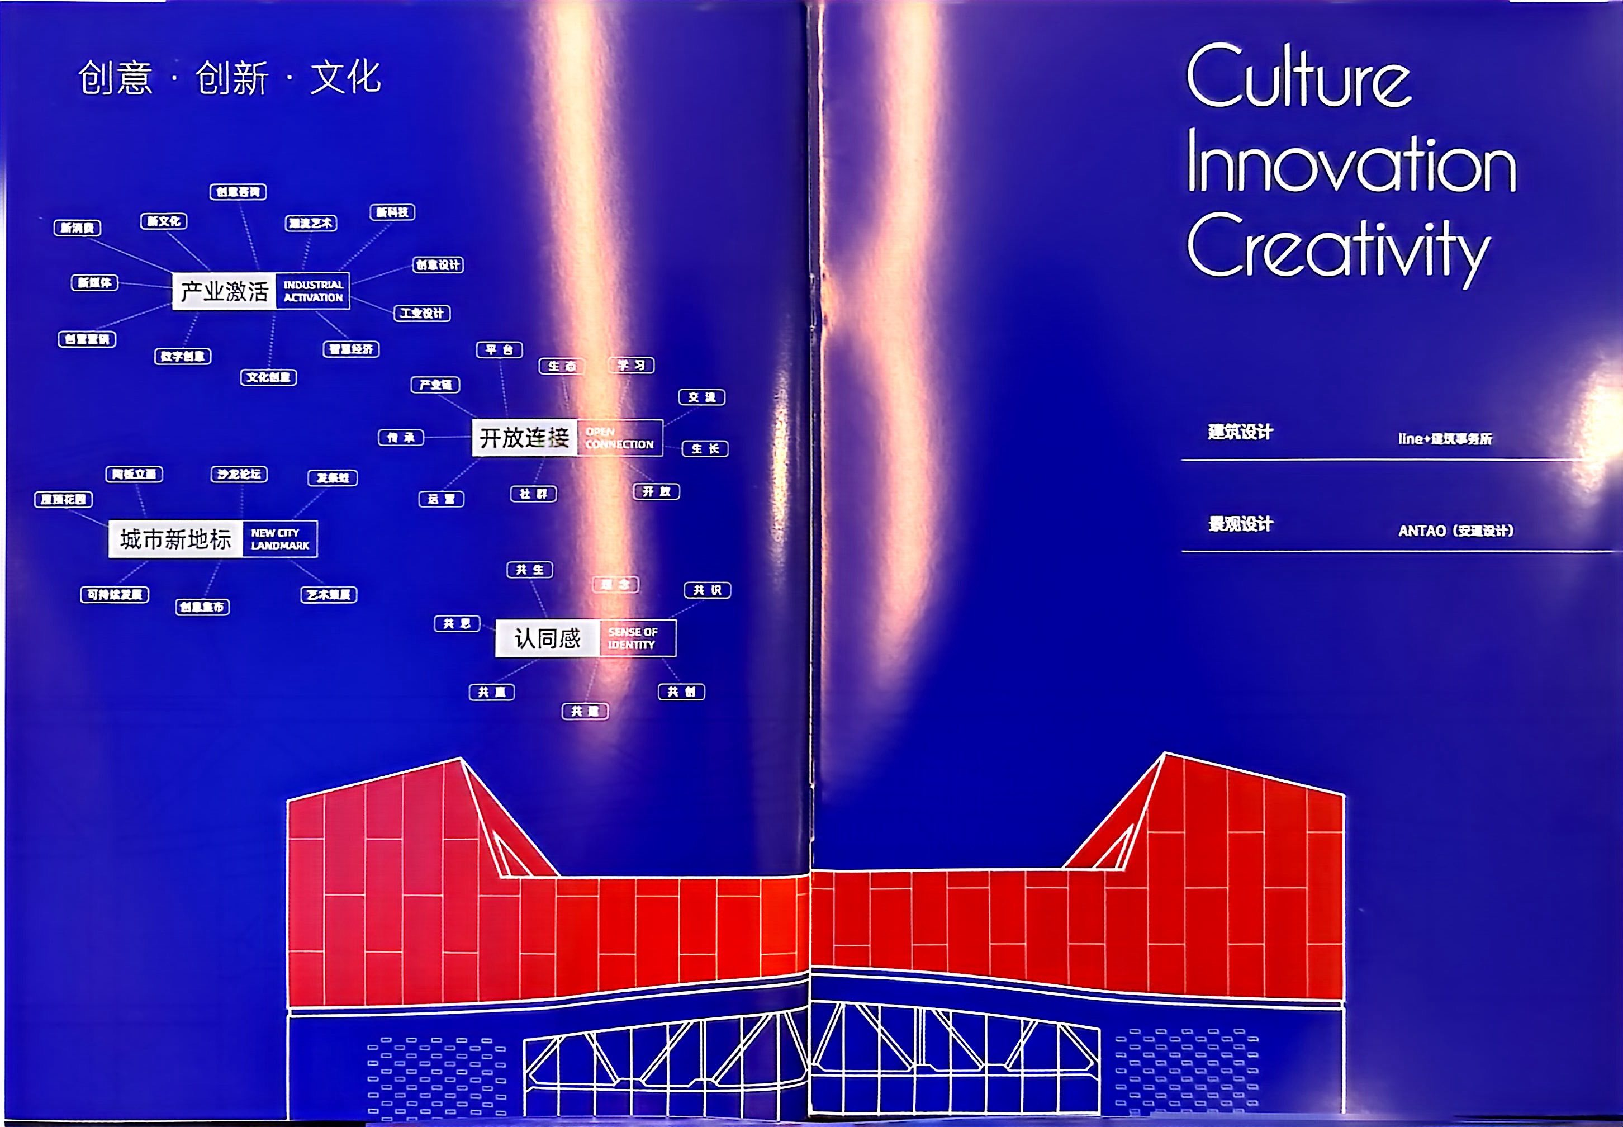
03 — 3.2 核心理念
"创意·创新·文化"四大核心理念
01
02
产业激活
开放连接
保留工业遗存空间，植入创意办公、展览展示等新功能，以产业升级驱动区域复兴
打破围墙，取消封闭管理，园区内外空间自然贯通，融入城市步行网络
03
04
城市新地标
认同感
通过新旧建筑对话与标志性空中连廊，打造运河文化带上的建筑新名片
保留工业记忆与场所精神，让使用者与周边居民建立情感连接与文化认同
▲ 招商手册理念展示——四大核心理念与设计团队信息

Slide 6
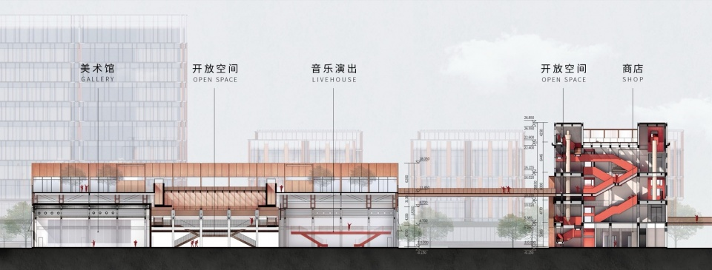
03 — 3.3 容量策略 / 3.4 开放街区
外围增量与核心保护的平衡 · 从封闭厂区到城市公共平台
3.3 容量策略：定点保护+弹性增量
3.4 开放街区：城市缝合
严格保护区
遗产建筑本体，不参与容积率提升
过渡缓冲区
遗产周边，限制新建高度保护视线
自由开发区
远离遗产的外围区域，可容纳高层
取消围墙设置
园区内外空间自然贯通
三个公共广场
形成停留与交往的公共节点
完整步行网络
路径系统连接各广场
▲ 园区剖面示意图——保留厂房与新建建筑的高度关系与空间层次

Slide 7
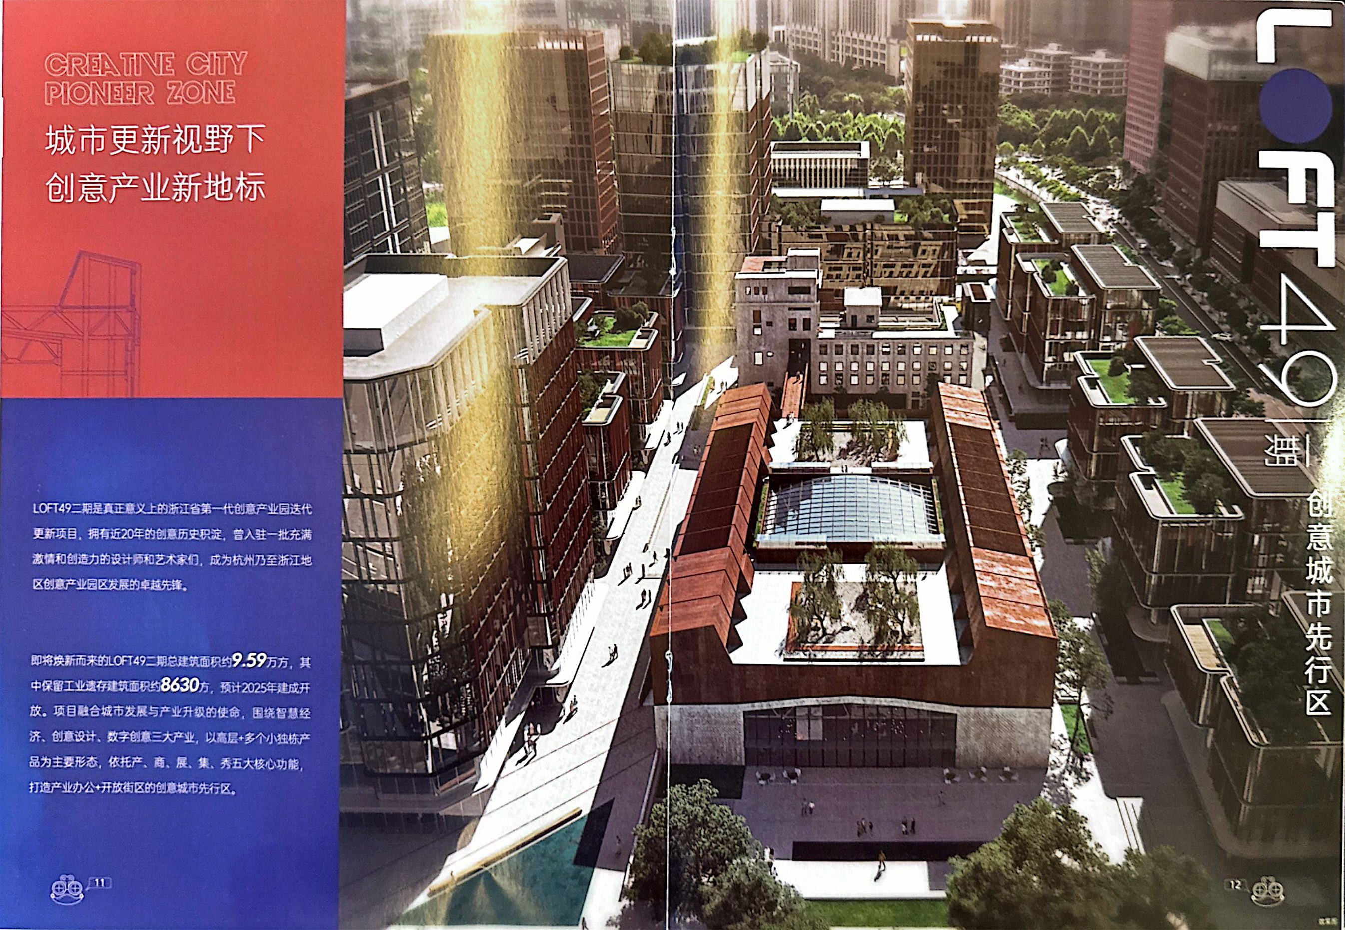
03 — 3.4.1 景观体系
立体洄游与灵感花园
六大公共空间节点
城市广场
园区主入口集散空间
灵感花园
设计大师演讲·沙龙
天空连廊
串联6#和10#楼
漫想广场
日常休憩交往
云顶花园
屋顶花园·露天电影
静水叠台
水景冥想空间
四大景观场景
艺术花园
商业活动·艺术展览
灵感花园
设计大师演讲·沙龙
天空之境
品牌发布会·集市
屋顶花园
社区活动·露天观影
▲ "城市金缮"生机街区与"立体洄游"灵感花园景观体系

Slide 8
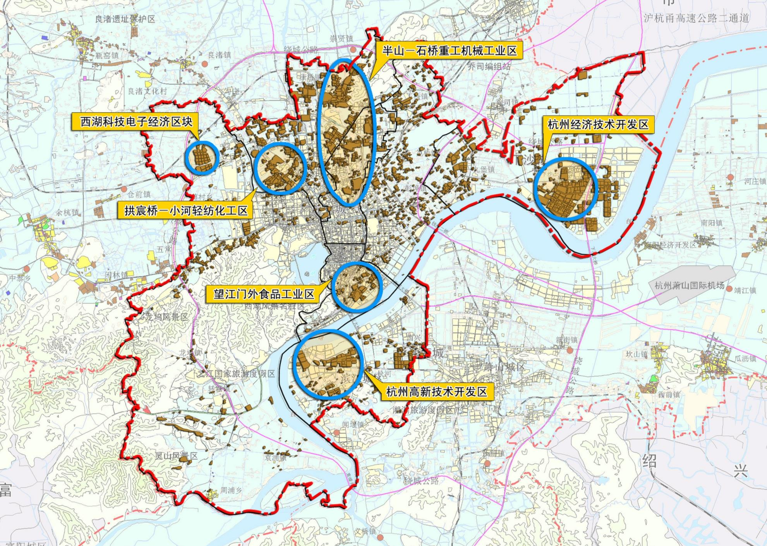
03 — 3.5 高度控制 / 3.7 控规调整
高度策略与控规转型
策略维度 | 核心手法 | 预期成效
遗产评估 | 四维度评分体系 | 科学客观的拆留依据
空间结构 | 遗产为中轴，新建环绕 | 新旧关系清晰，层次分明
容量分配 | 定点保护+弹性增量 | 平衡保护与开发效益
街区开放 | 取消围墙，公共广场网络 | 园区与城市无缝融合
高度控制 | 高层靠边，多层环中 | 避免新建对遗产的压制
▲ 控规用地规划图：黄色R21居住用地→粉色M1创新型产业用地
高度控制策略
控规调整：R21→M1
"高层靠边、多层环中"——两座高层塔楼退至场地南侧角落，其余三向布置错落多层，确保遗产建筑始终占据视觉中心
原控规R21居住用地为主导，调整后大面积转为M1创新型产业用地，体现从"居住主导"向"产业创新主导"的规划转型

Slide 9
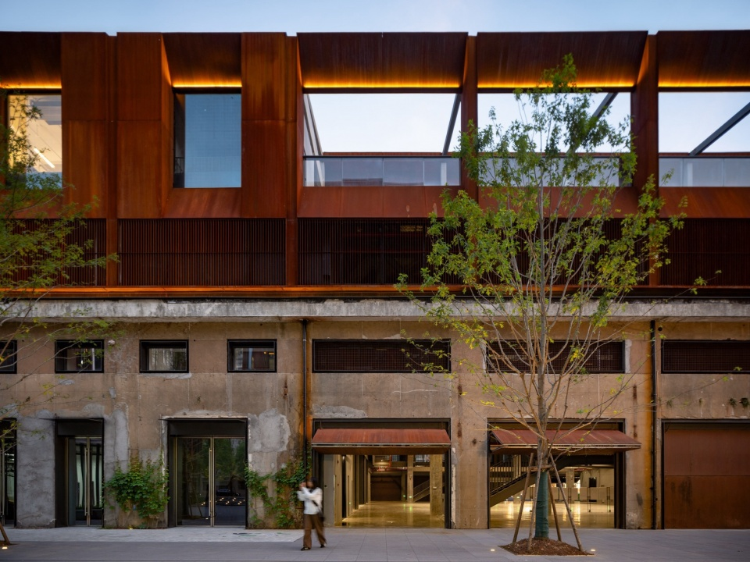
04
建筑改造策略深度解析
ARCHITECTURAL RENOVATION
10号楼结构保留与空间重组 · 6号楼设备遗存与材料对话 · 新建建筑风车体量 · 材料体系与空间叙事

Slide 10
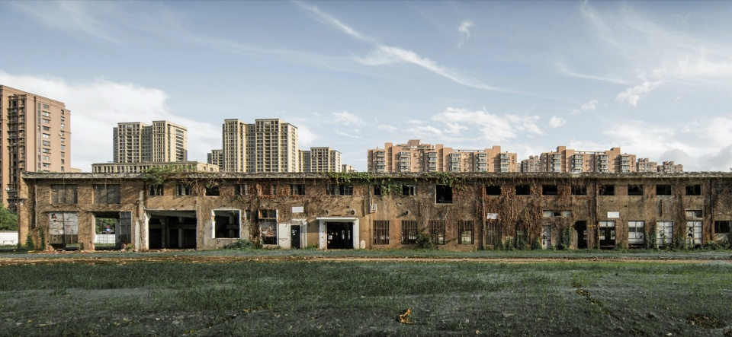
04 — 4.1 10号楼改造
结构保留与空间重组——外观对比
改造前
改造后
结构层面
围护层面
功能层面
保留钢排架主结构，加固腐蚀构件，工字钢梁·吊车轨道·设备基础原位保留
拆除后期加建墙体，恢复红砖墙面，屋顶采光天窗替换采光带
12m层高空间内插入中夹层，单层大空间→上下两层复合空间

Slide 11
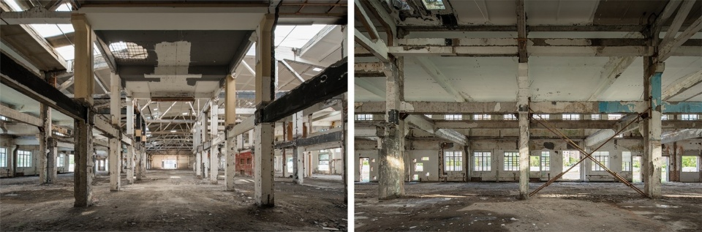
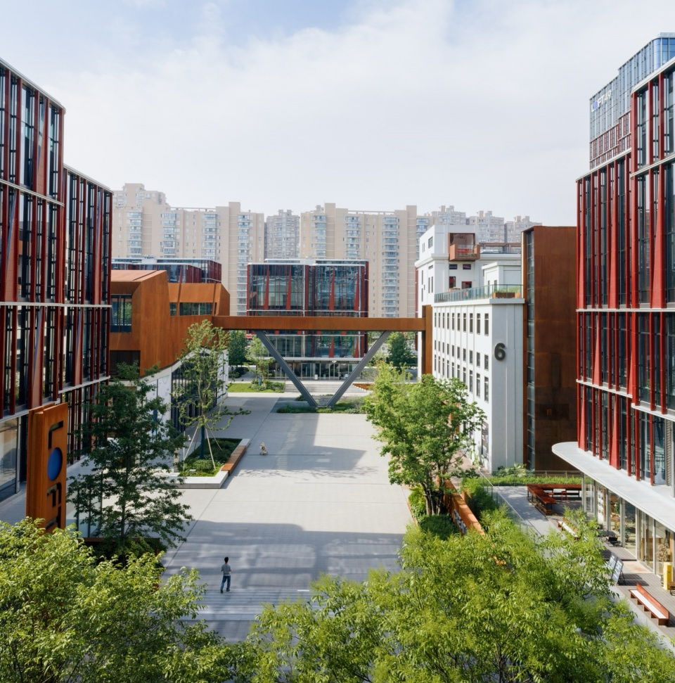
04 — 4.1 10号楼改造
内部空间改造——从生产车间到复合空间
改造前
▲ 封闭的生产车间——混凝土柱、钢梁与破损天花板
空间转型策略
改造后
封闭生产车间 → 开放展览+办公复合空间
改造前：12m层高大跨度单层空间，封闭的生产流线，混凝土柱与钢梁结构外露
改造后：插入中夹层形成上下两层复合空间，轻质结构与原有重型结构产生新旧对比，既增加使用面积又保留通高空间体验

Slide 12
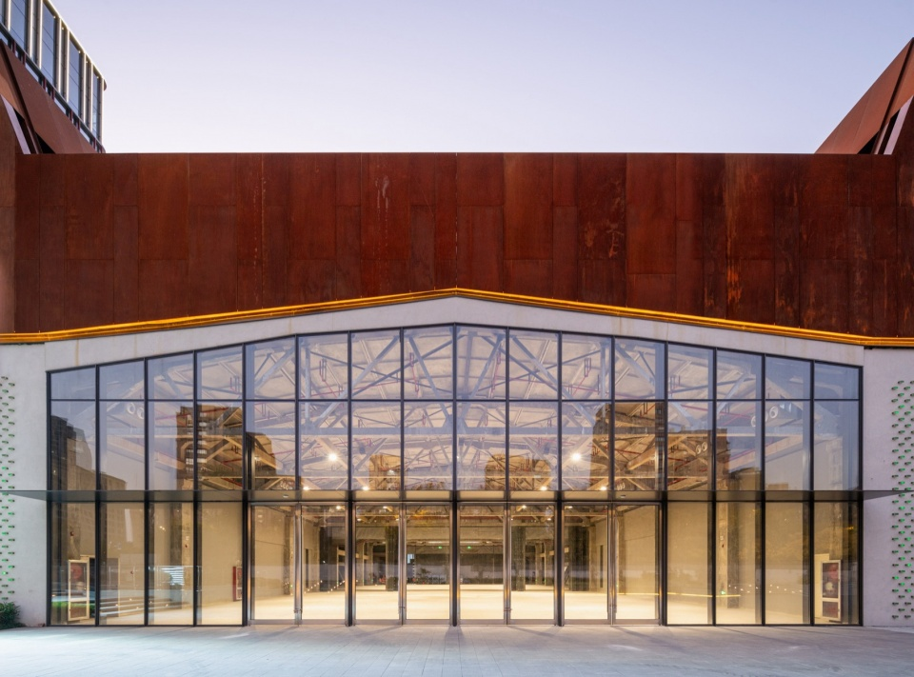
04 — 4.1 技术指标
改造策略技术指标与夜景效果
技术维度 | 原有状态 | 改造后状态 | 设计意图
结构体系 | 钢排架，单层大跨度 | 保留原结构，插入中夹层 | 保留骨架，增加面积
屋面系统 | 采光带屋顶，红砖围护 | 采光天窗，保留轮廓 | 改善采光，保留记忆
内部空间 | 封闭生产车间 | 开放展览+办公复合 | 生产流线→体验流线
历史构件 | 吊车轨道、设备基础 | 原位保留，纳入展示 | 工业历史的物质见证
设计哲学
"保留骨架、插入功能"——原有钢排架结构、工字钢梁、吊车轨道被原位保留作为工业历史物质见证，中夹层轻质结构与重型结构产生新旧对比
▲ 10号楼改造后夜景：玻璃幕墙透出内部保留的钢屋架结构

Slide 13
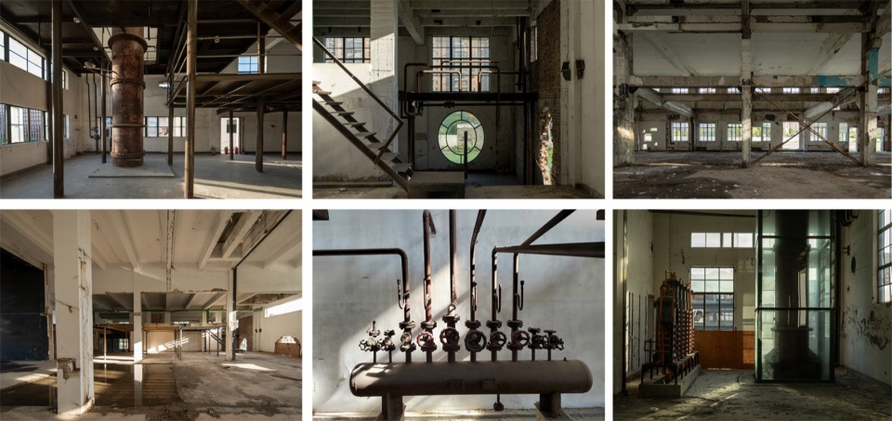
04 — 4.2 6号楼改造
设备遗存与材料对话
▲ 6号楼改造前室内空间原貌——老设备、楼梯、窗、管道阀门
原位保留
材料并置
功能绕合
重点设备原地保留，作为空间中的雕塑和装置艺术。管道系统、阀门、控制柜等"工业化石"具有不可复制的历史价值
耐候钢板、釉面陶板等新材料与原有混凝土墙面、铁艺设备并置——粗糙与精细、冷与暖、沉稳与活泼的视觉张力
新功能布局围绕保留设备组织，使用户在使用空间时必然与工业遗存产生互动——设备成为空间的叙事节点

Slide 14
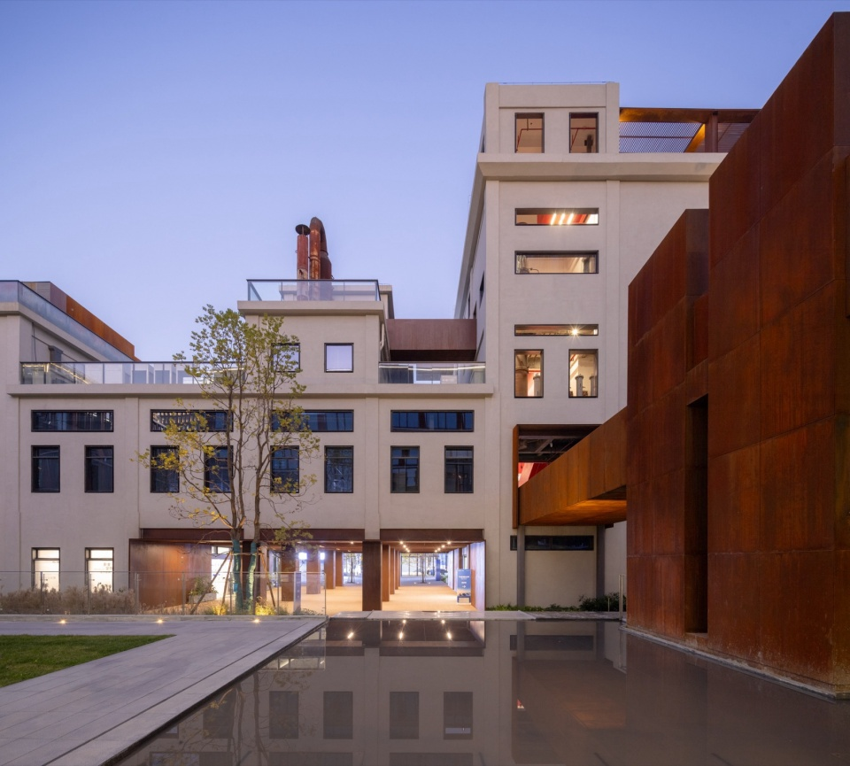
04 — 4.2 6号楼改造后
改造后实景——设备对话与功能绕合
改造策略差异
10号楼改造重点在"空间重组"，6号楼改造重点在于"设备对话"——如何让保留的生产设备与新的功能空间产生有意义的关系
改造成效
建筑外观焕新
白色混凝土立面→耐候钢+陶板复合材料体系
庭院与连廊空间
新增空中连廊连接6#与10#，形成立体公共空间
设备遗存活化
工业设备成为空间叙事节点与公共艺术装置
"工业化石"的价值
管道、阀门、控制柜等设备具有不可复制的历史价值和场所氛围营造能力
▲ 6号楼区域改造后实景——建筑外观与庭院连廊空间

Slide 15
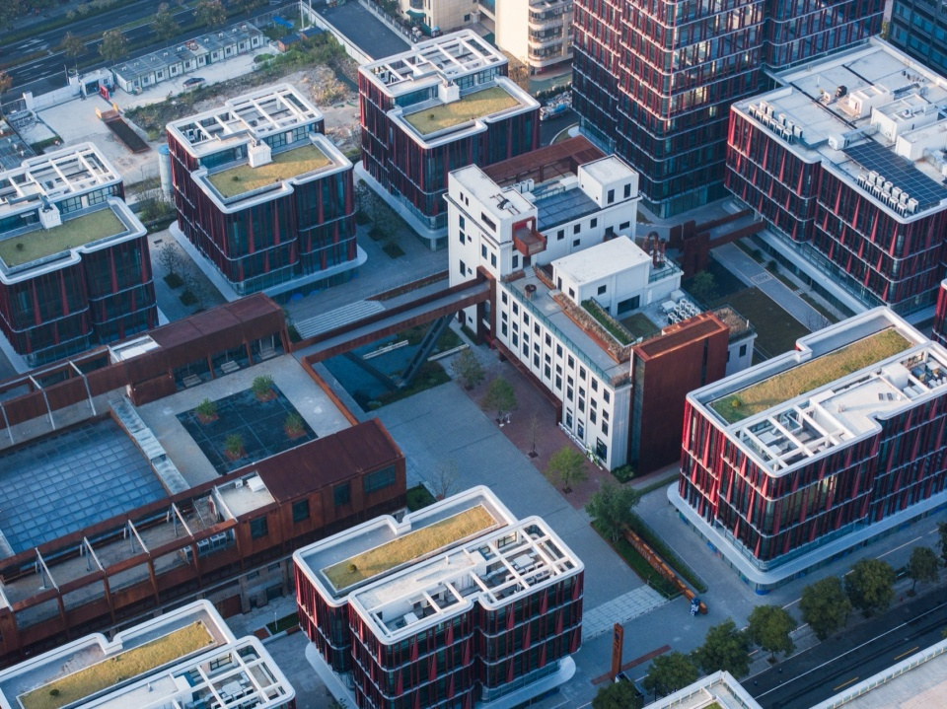
04 — 4.3 新建建筑
风车体量与材料呼应
风车式体量组织
中央核心体为轴心，三个翼展体量向不同方向展开，形成类似飞轮的平面形态
优势：
每翼展面向保留建筑开口，形成视觉对话
翼展间退让产生半封闭庭院
材料策略与遗产呼应
釉面陶板
暖色调与红砖墙面色彩呼应，精细质感与红砖粗糙形成对比
耐候钢板
沉稳色调与铁艺设备产生材质关联，随时间变化获得"年代感"
▲ 新建办公建筑——风车式体量，釉面陶板与耐候钢板外立面

Slide 16
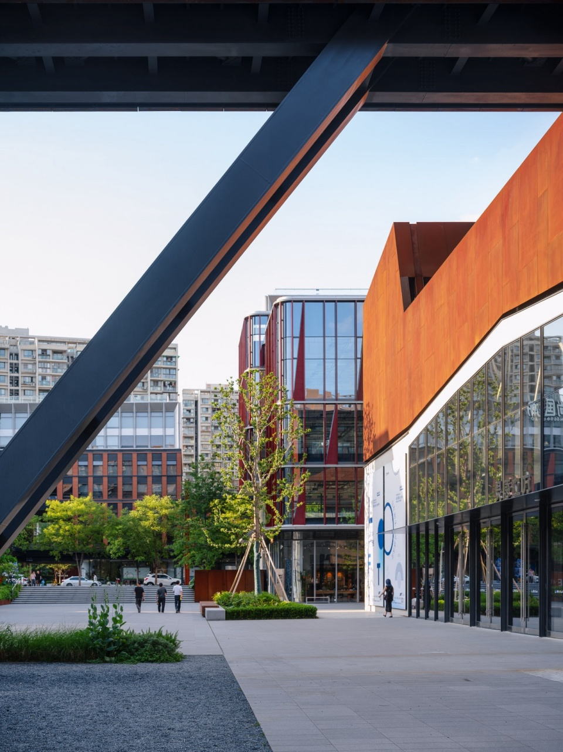
04 — 4.4 材料体系
新旧对话的技术逻辑
材料 | 位置 | 特性 | 与遗产的对话
红砖墙面 | 保留厂房外墙 | 粗糙·暖红色·时代感 | 场所记忆的物质载体
采光天窗 | 保留厂房屋顶 | 透光·轻质·现代感 | 功能升级保留轮廓
耐候钢板 | 新建建筑外立面 | 沉稳·变色·工业感 | 与铁艺设备材质关联
釉面陶板 | 新建建筑外立面 | 精细·暖色调·现代感 | 与红砖色彩呼应
钢排架 | 保留厂房内部 | 粗犷·工业结构感 | 工业骨架原真保留
材料体系的组织逻辑
不是简单的材料堆叠，而是基于每种材料的物理特性和视觉语言进行的有逻辑的组织——新旧材料在色彩、质感、时间维度上形成多层次的对话关系
▲ 园区实景：耐候钢板·钢结构·玻璃幕墙·红色金属百叶——材料对话

Slide 17
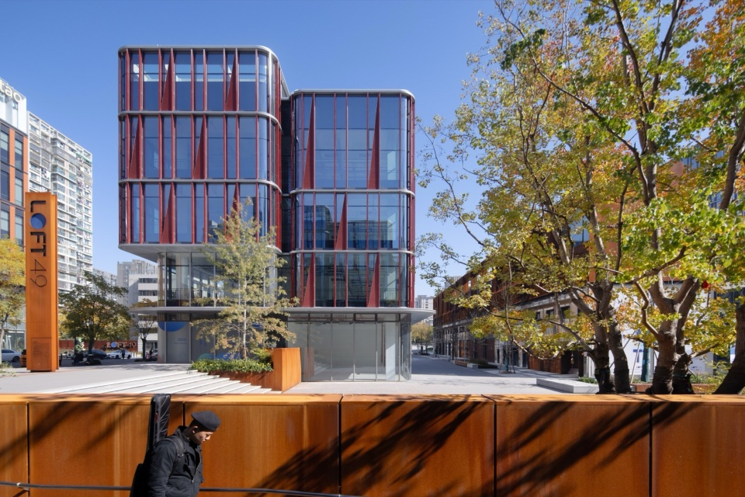
04 — 4.5 空间叙事 / 4.6 策略总结
从生产流线到体验流线 · 改造策略总结
建筑对象 | 改造策略 | 核心手法
10号楼（保留） | 结构保留+空间重组 | 保留骨架·插入中夹层·采光天窗
6号楼（保留） | 设备遗存+材料对话 | 设备原位保留·新材料并置·功能绕合
新建办公 | 风车体量+材料呼应 | 中央核心+三翼·陶板+耐候钢
空中联系 | 栈桥+屋顶平台 | 11.85m标高栈道·屋顶花园
▲ 红色金属百叶立面与耐候钢标识墙
空间叙事转型
"城市金缮"在建筑层面的体现
生产流线（线性）→ 体验流线（多线交叉）——保留的轨道、设备、结构构件成为新体验流线上的"叙事节点"，将工业记忆缝入当代生活
不是抹去生产流线的痕迹，而是用新的体验流线将其重新缝合——让人们在使用中自然感受到这里曾是一座工厂

